Slide 1
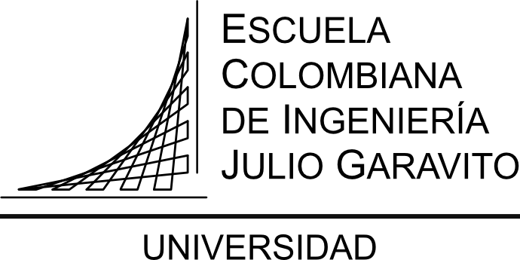




Relación de la variación de la superficie de la Selva Amazónica con la oferta hídrica del Sistema Chingaza
Escanéame para registrar tu asistencia
Presentado por:
William Ricardo Aguilar Piña
Centro de Estudios Hidráulicos
william.aguilar@escuelaing.edu.co
Versión: 20241015

Slide 2
Sistema de abastecimiento Chingaza Cuenca Río Amazonas Clima y transporte de humedad desde el Amazonas Análisis de coberturas y deforestación del Amazonas
Contenido
1
2
3
4

Slide 3
Sistema de abastecimiento Chingaza
1

Slide 4
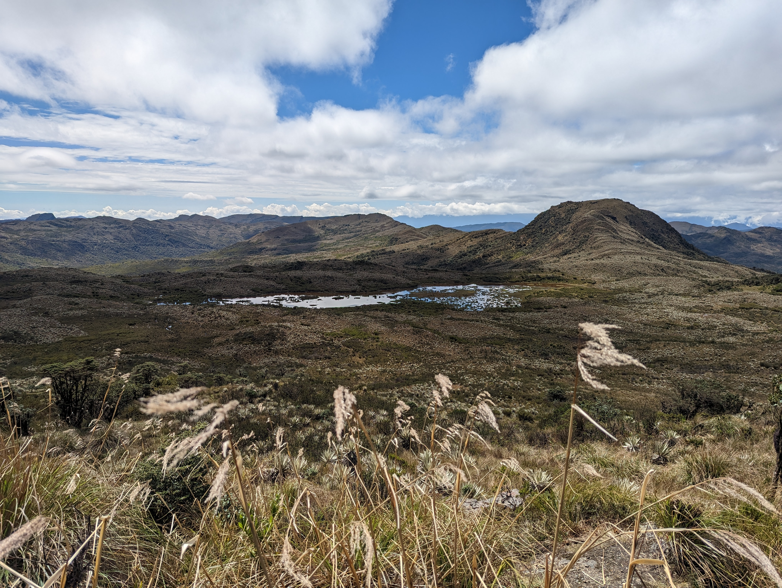
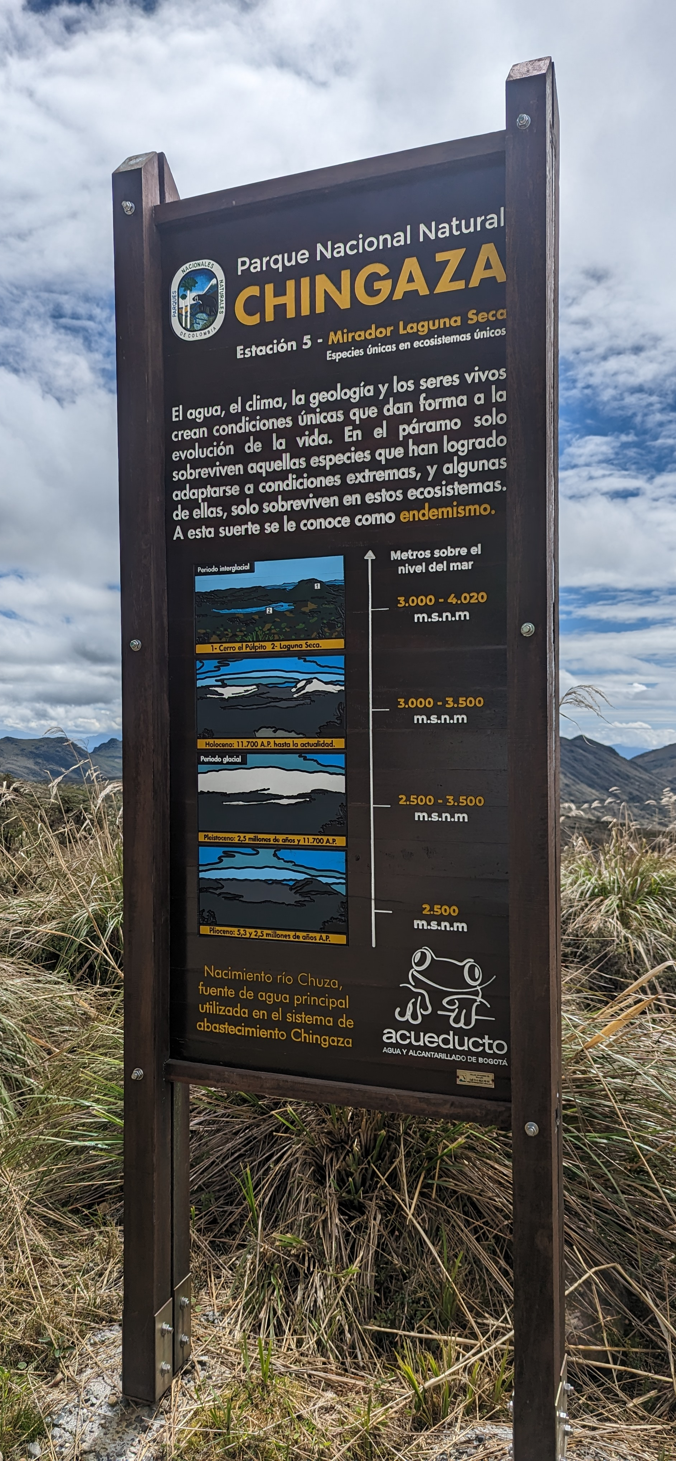

Slide 5
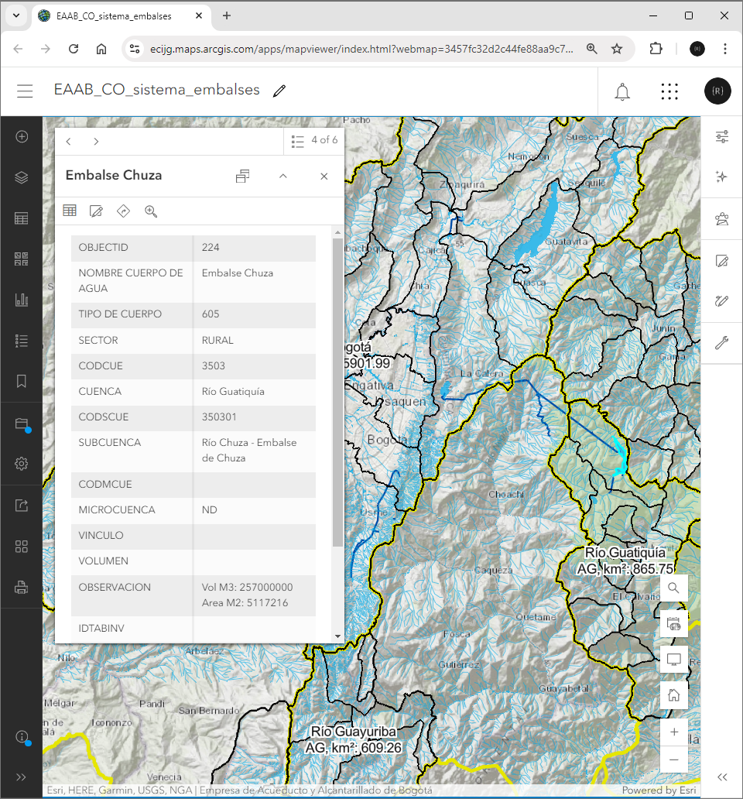
El sistema de abastecimiento Chingaza, capta las aguas de la cuenca alta del Río Guatiquía (que hace parte del área hidrográfica Orinoco), correspondiente a parte de la subcuencas del Río Chuza y el Río Chingaza (a través de un túnel de derivación), las almacena en el Embalse Chuza y las transporta por una aducción hasta el Embalse de San Rafael en el Municipio de La Calera (que hace parte del área hidrográfica Magdalena – Cauca).
Mas información en: https://www.acueducto.com.co/wps/portal/EAB2/Home/acueducto-y-alcantarillado/la-infraestructuraAcueducto/sistemas-abastecimiento/captacion/sistema-chingaza

Slide 6
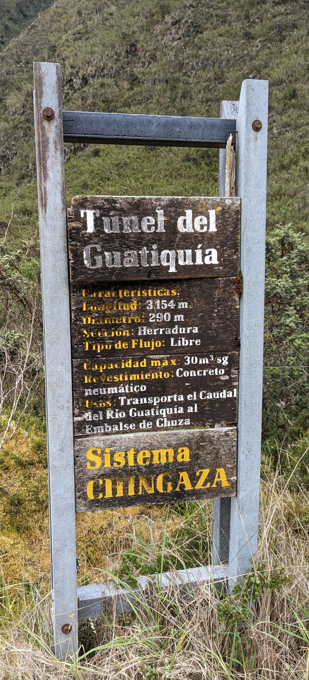
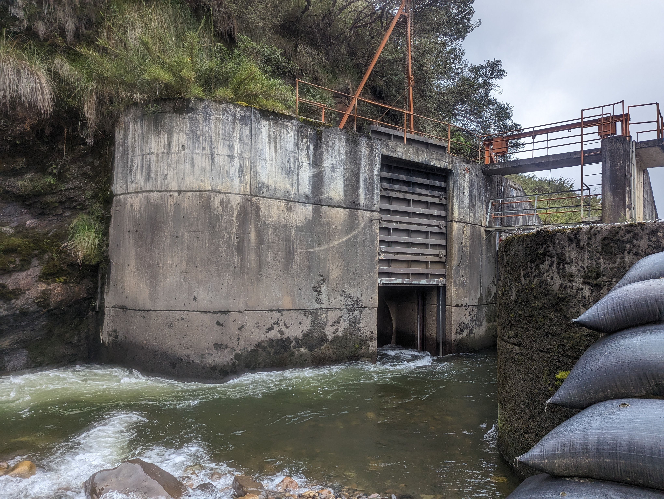

Slide 7
Cuenca Río Amazonas
2
https://github.com/rcfdtools/R.HydroBogota

Slide 8
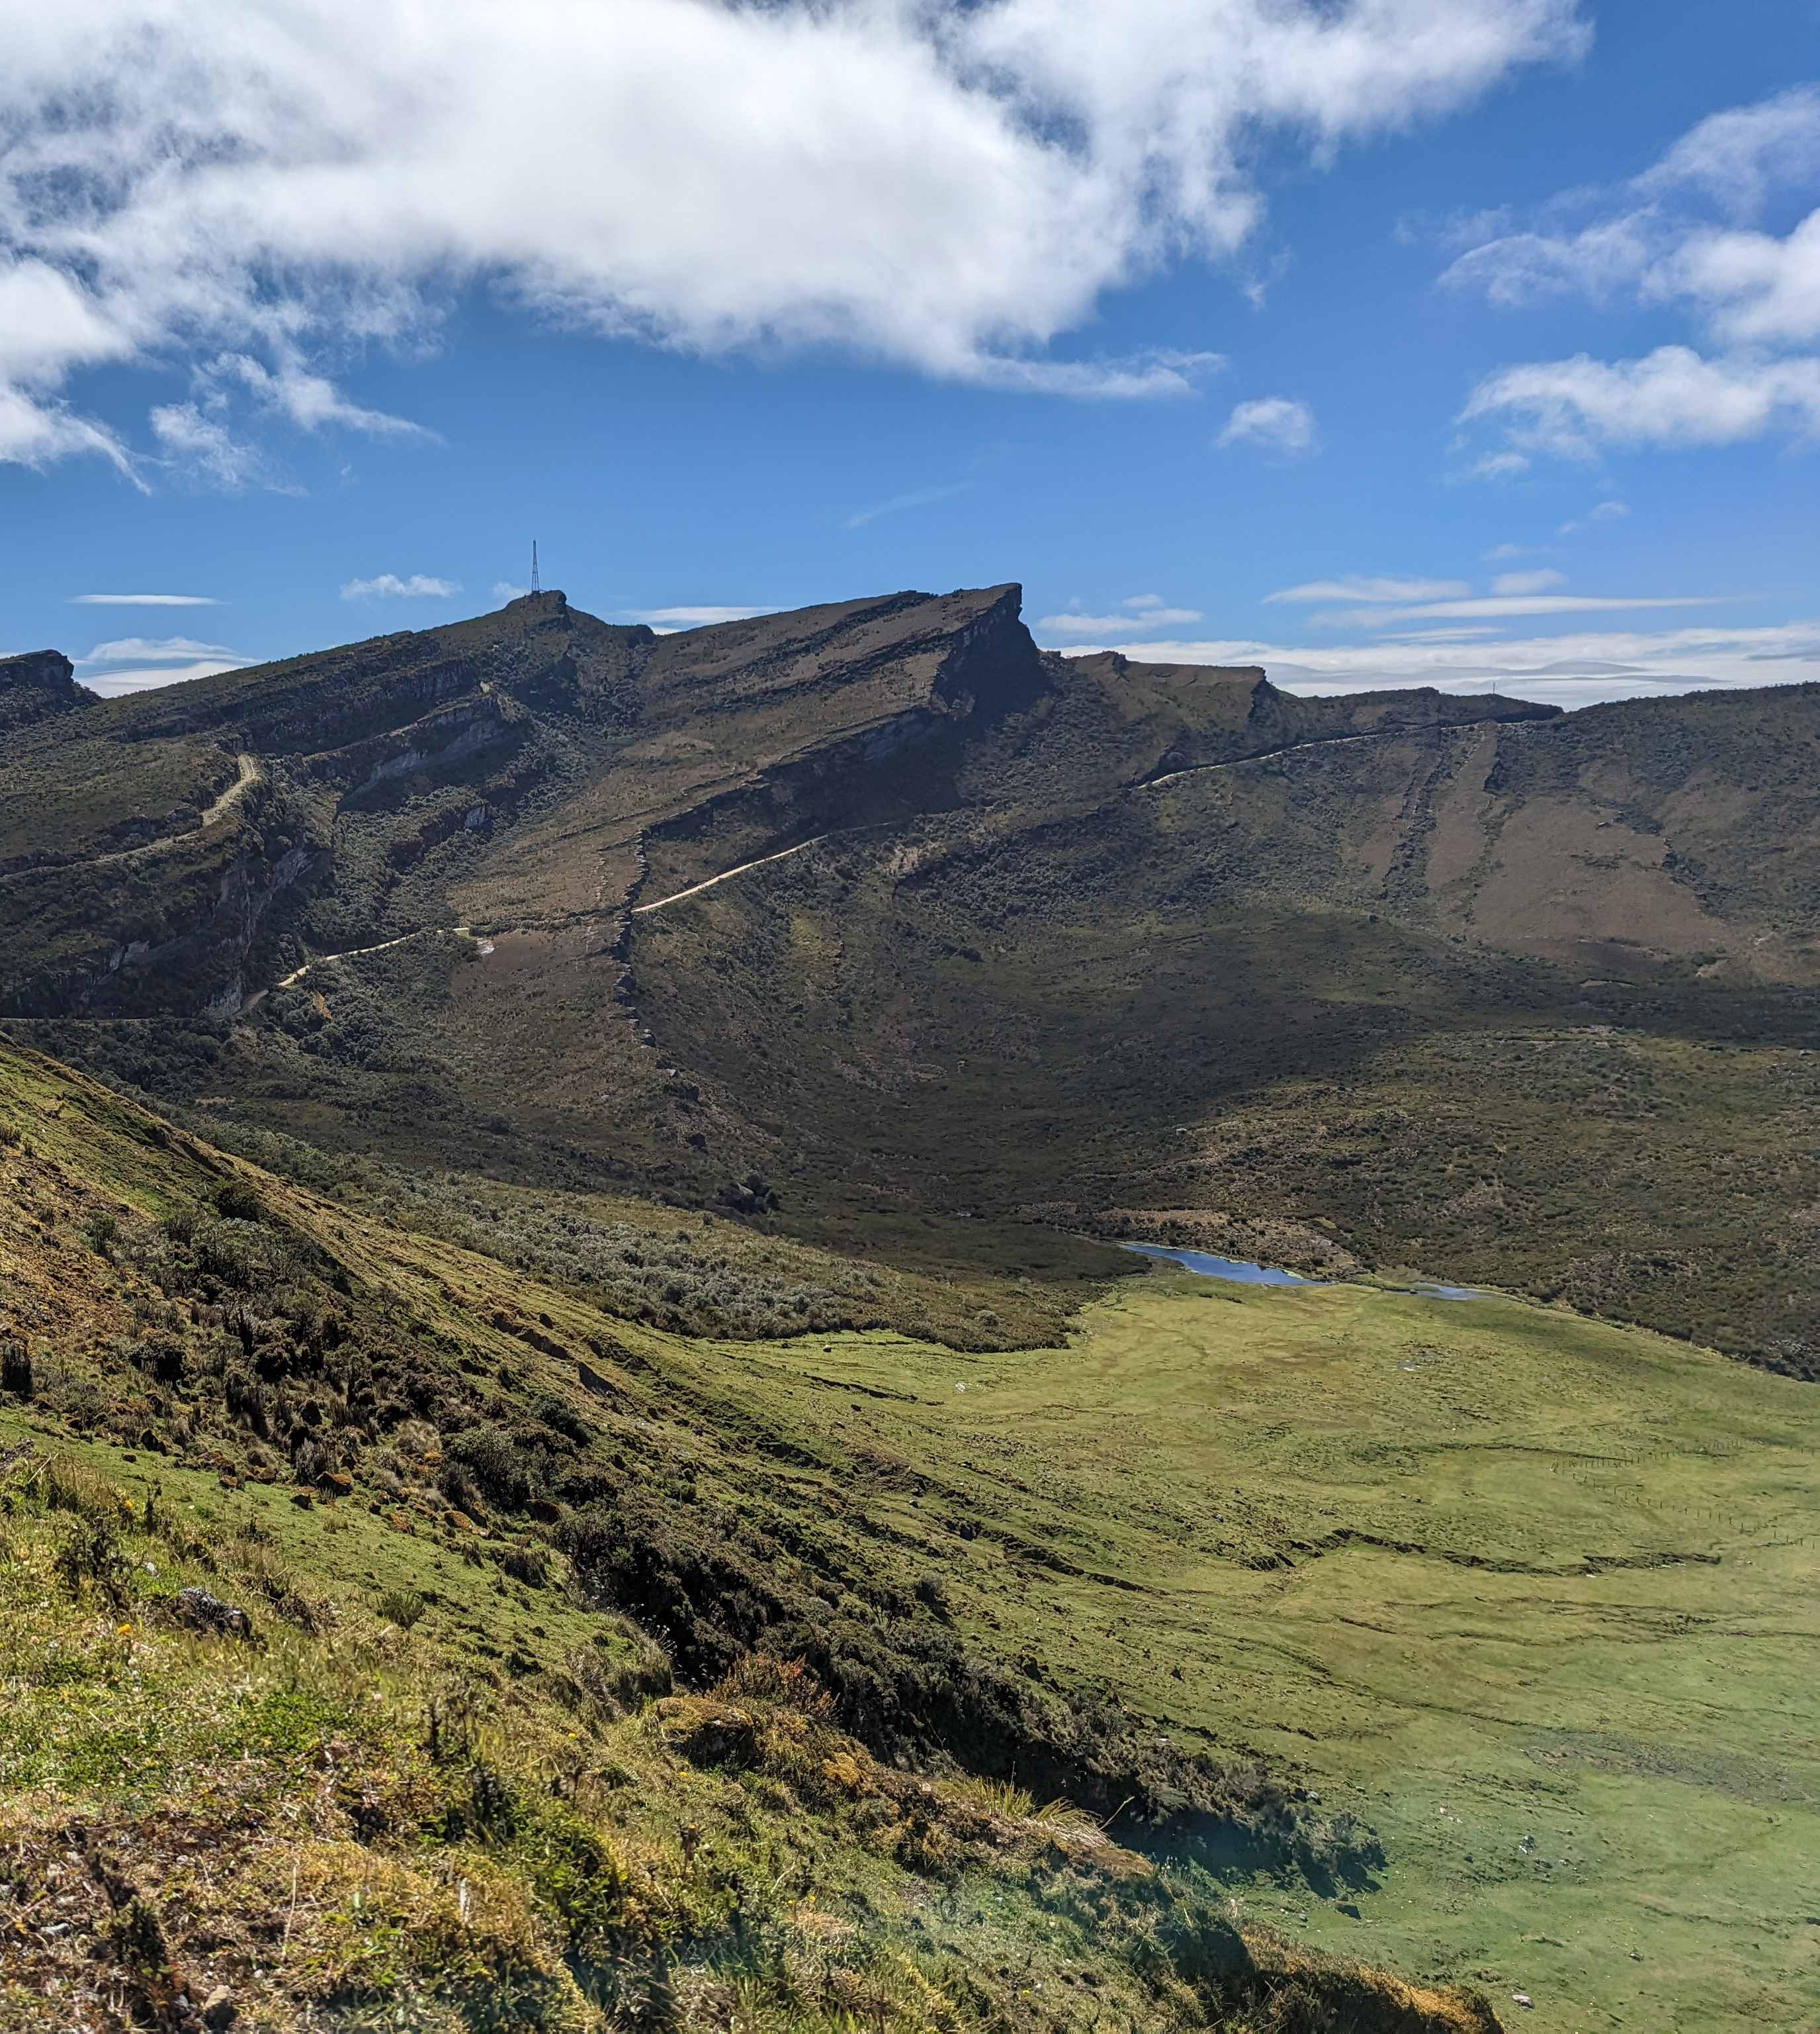
Además de ayudar a controlar las emisiones de carbono a la atmósfera, la Amazonía apoya en gran medida al ciclo hidrológico de la zona suramericana. Se cree que la humedad proveniente de la evapotranspiración de sus bosques permite cargar las nubes, que al ser transportadas por los vientos alisios del sur-este, van a precipitar lluvias a distancias muy lejanas de la misma Amazonía.

Slide 9
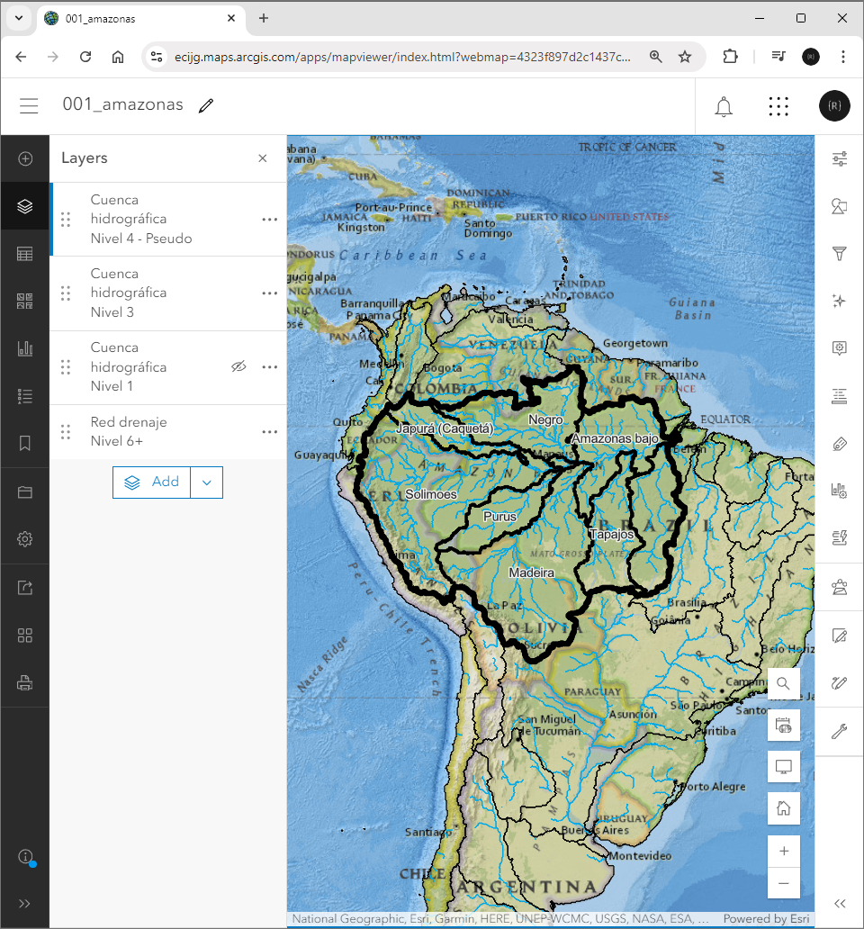
El río Amazonas tiene un caudal promedio de 230.000 m³/s, que corresponde aproximadamente al 20% del agua dulce de la superficie terrestre mundial (Cepal y Patrimonio Natural, 2013). Teniendo en cuenta las áreas aportantes al Río Amazonas, su cuenca tiene un área total de 5,912,923 km², siendo el 33% de la superficie continental Sudamericana, con cobertura parcial sobre Bolivia, Perú, Ecuador, Perú, Colombia, Venezuela, Guyana y Brasil.

Slide 10
Clima y transporte de humedad desde el Amazonas
3
https://github.com/rcfdtools/R.HydroBogota

Slide 11
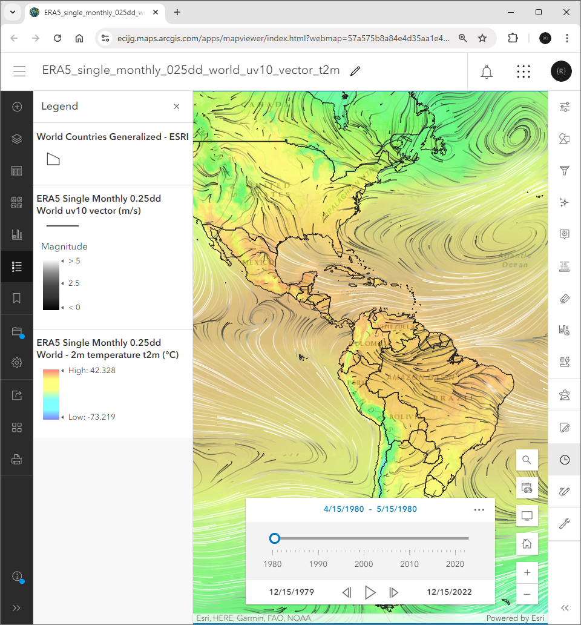
Viento vs. Temperatura Con campos de viento a 10 metros. Con campos de viento a 100 metros.

Slide 12
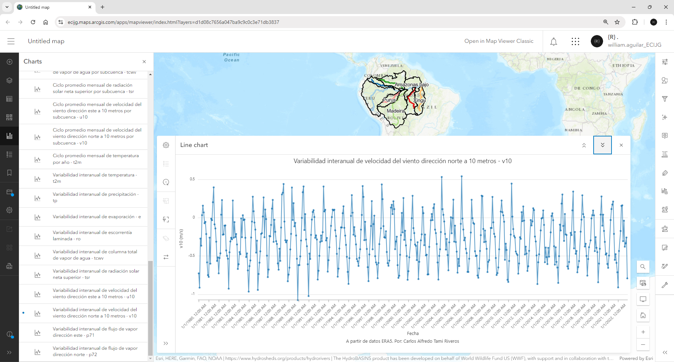

Slide 13
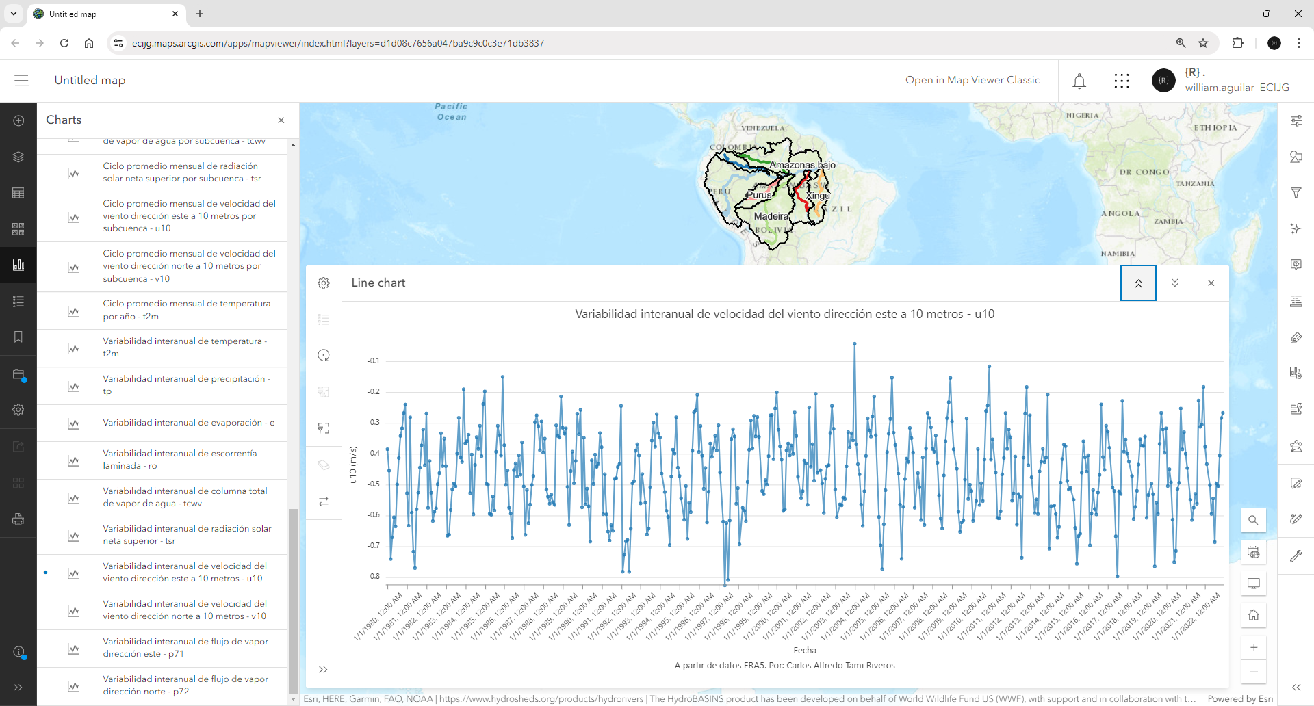

Slide 14
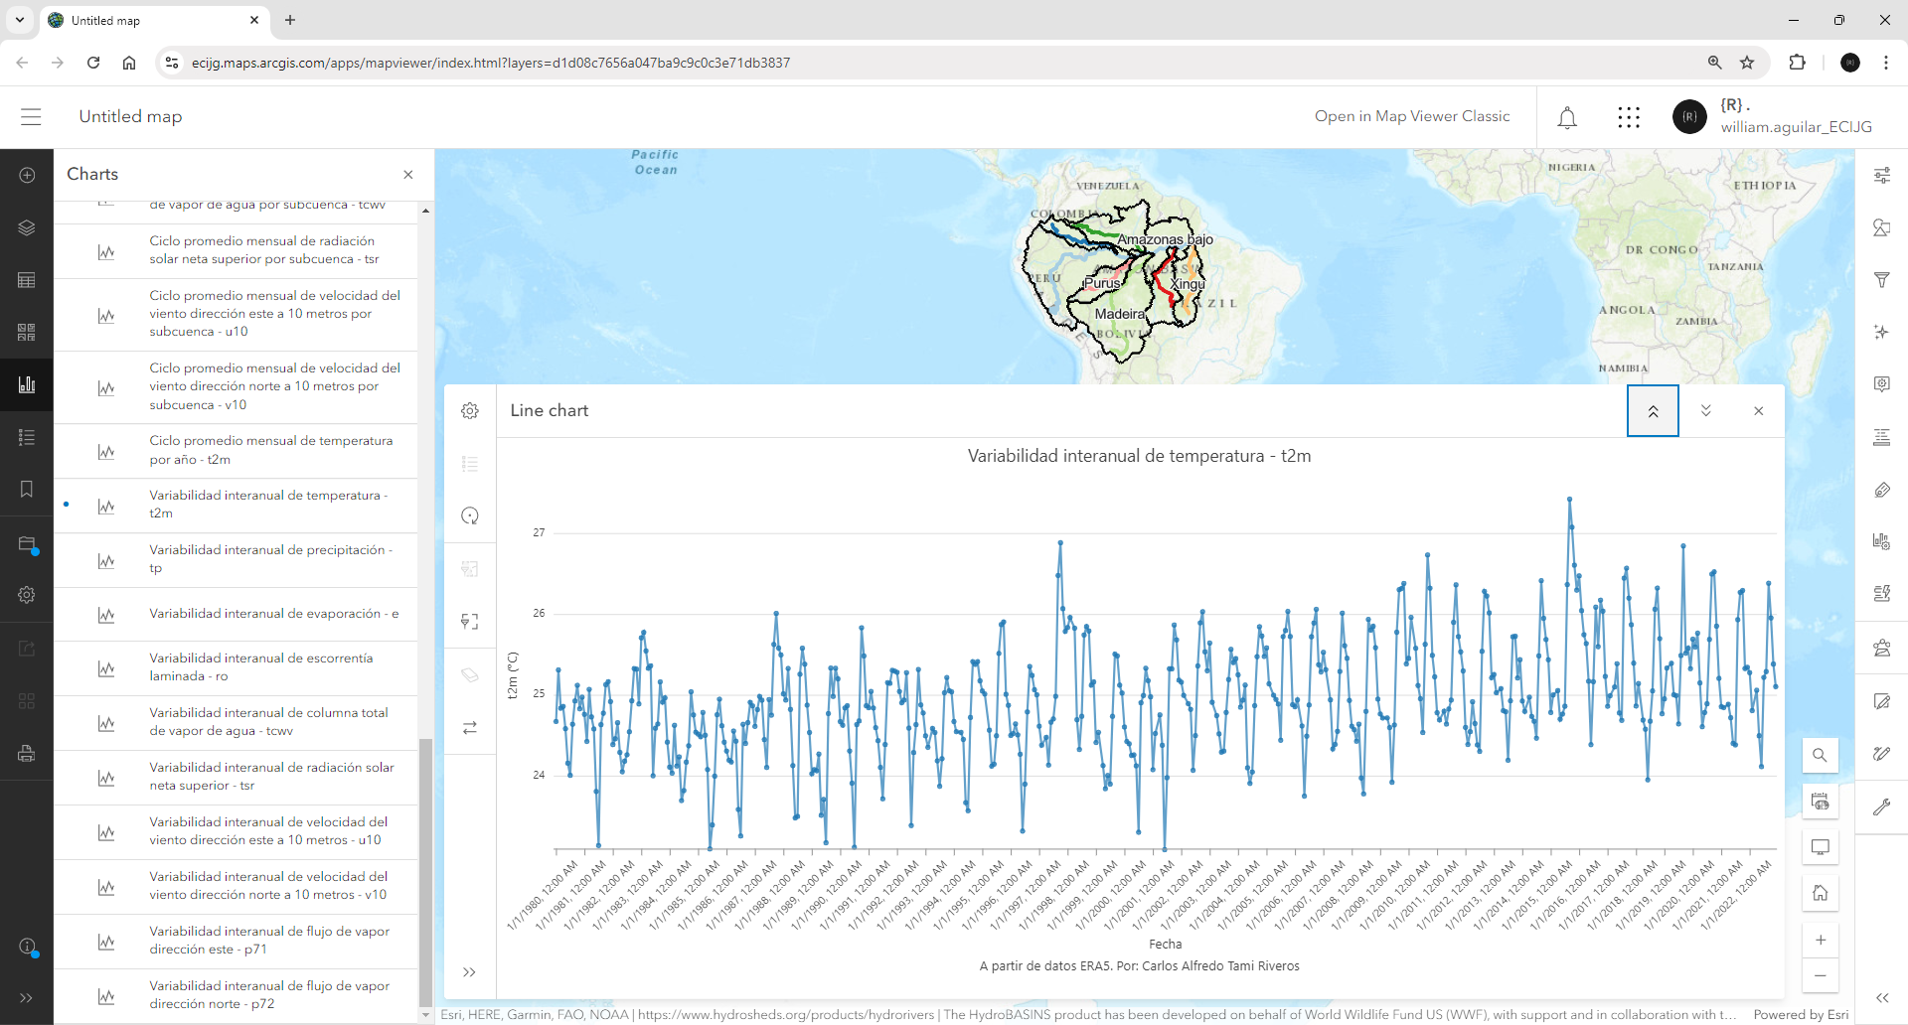

Slide 15
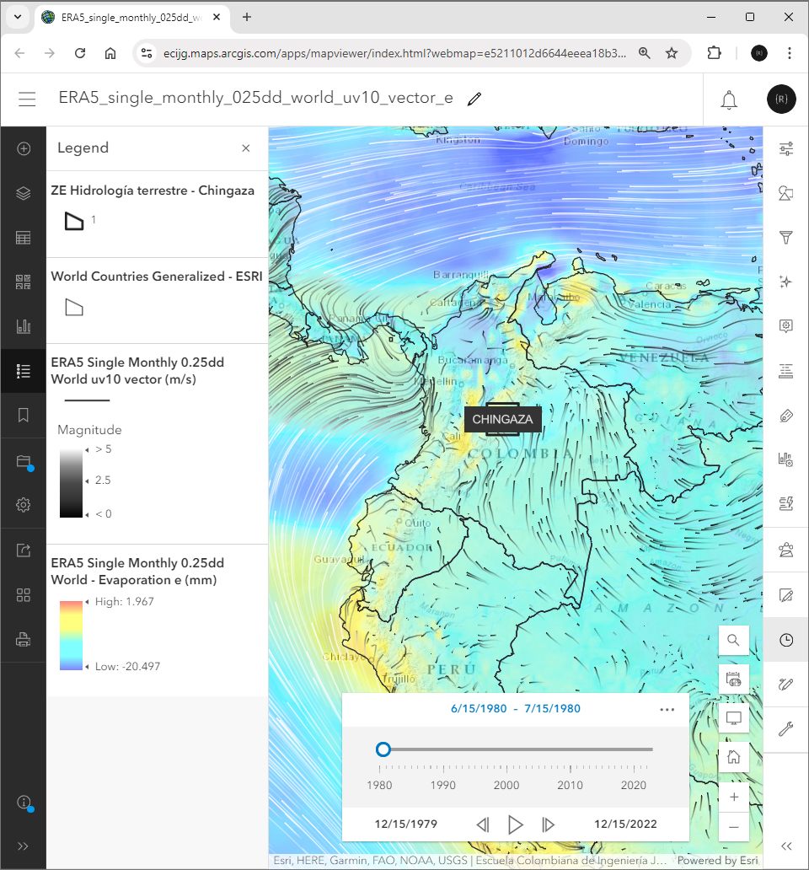
Viento vs. Evaporación Con campos de viento a 10 metros. Con campos de viento a 100 metros.

Slide 16
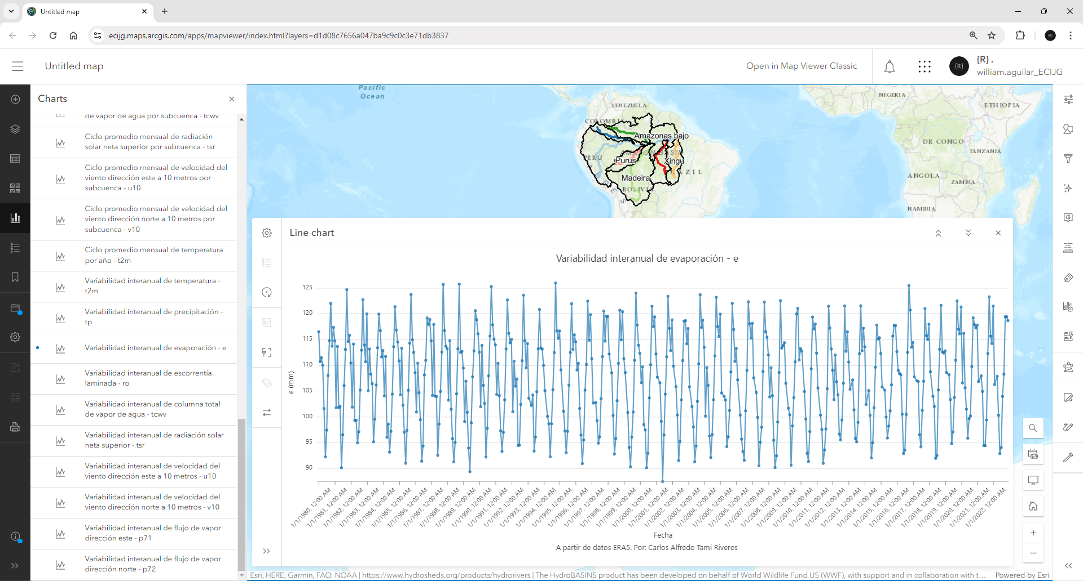

Slide 17
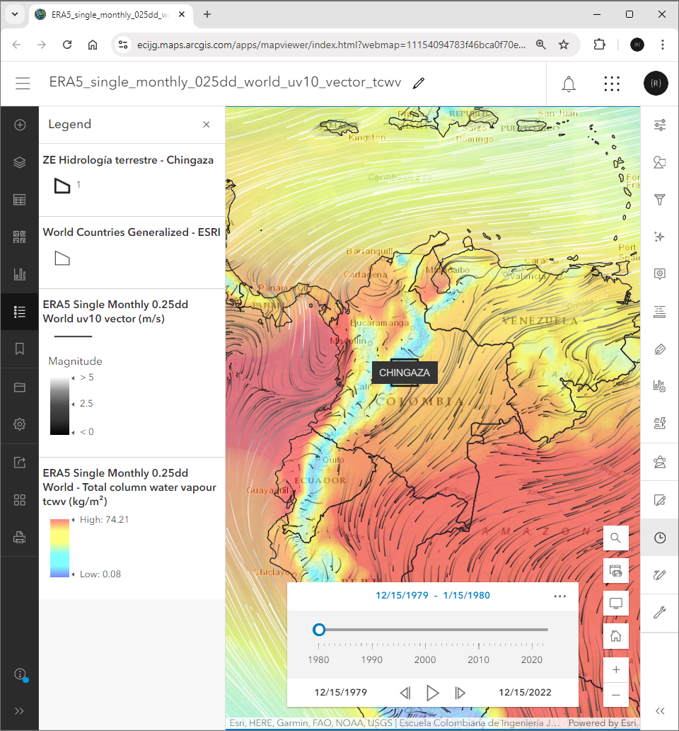
Viento vs. Vapor de agua Con campos de viento a 10 metros. Con campos de viento a 100 metros.

Slide 18
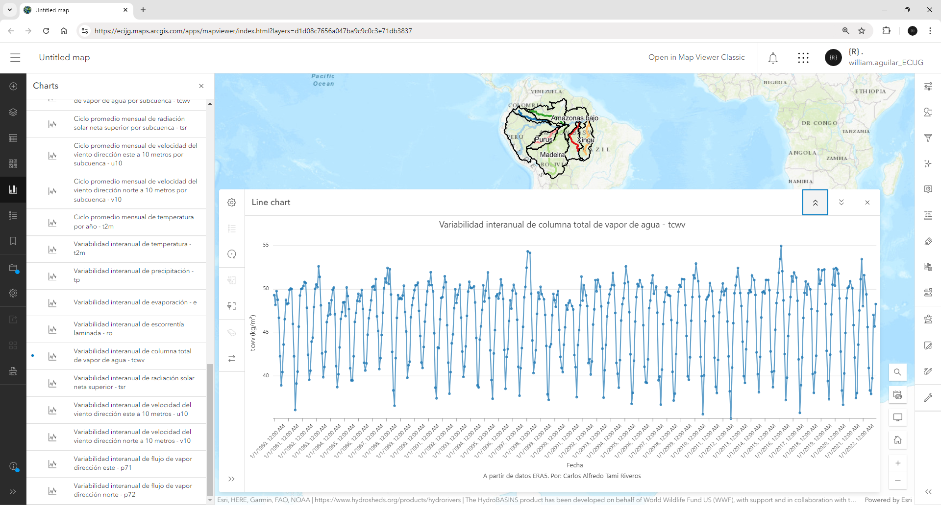

Slide 19
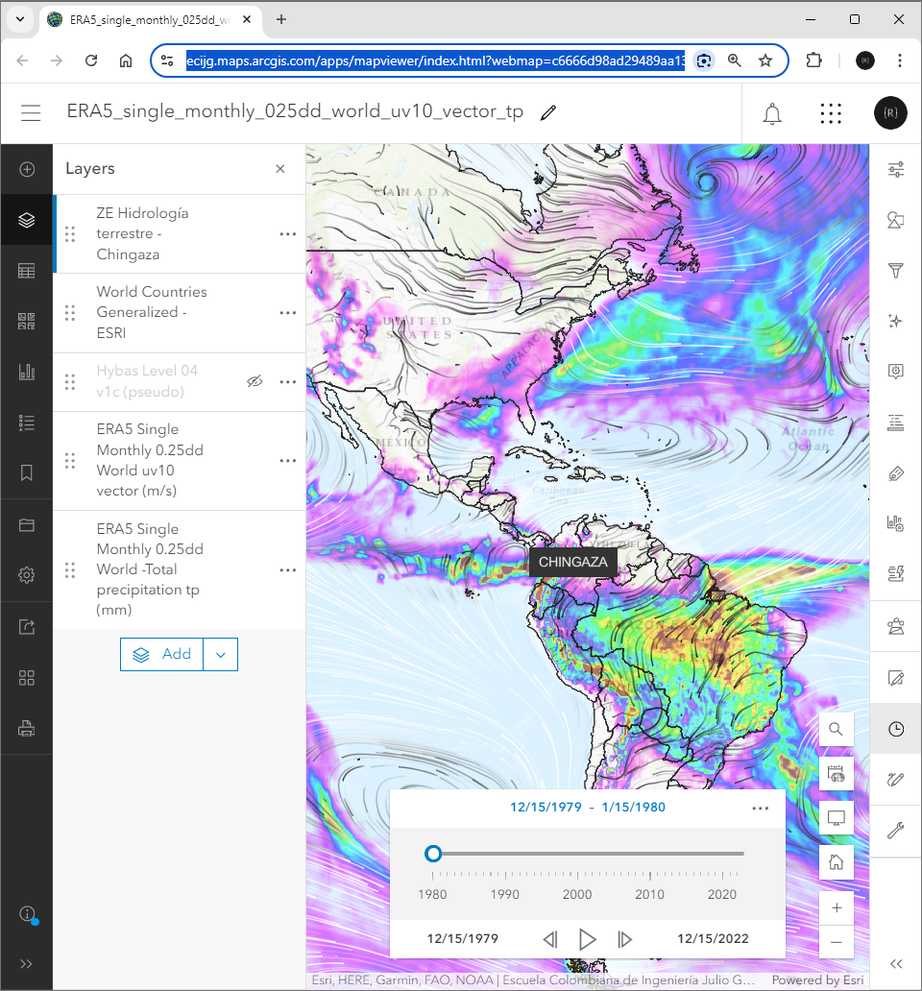
Viento vs. Precipitación Con campos de viento a 10 metros. Con campos de viento a 100 metros.

Slide 20
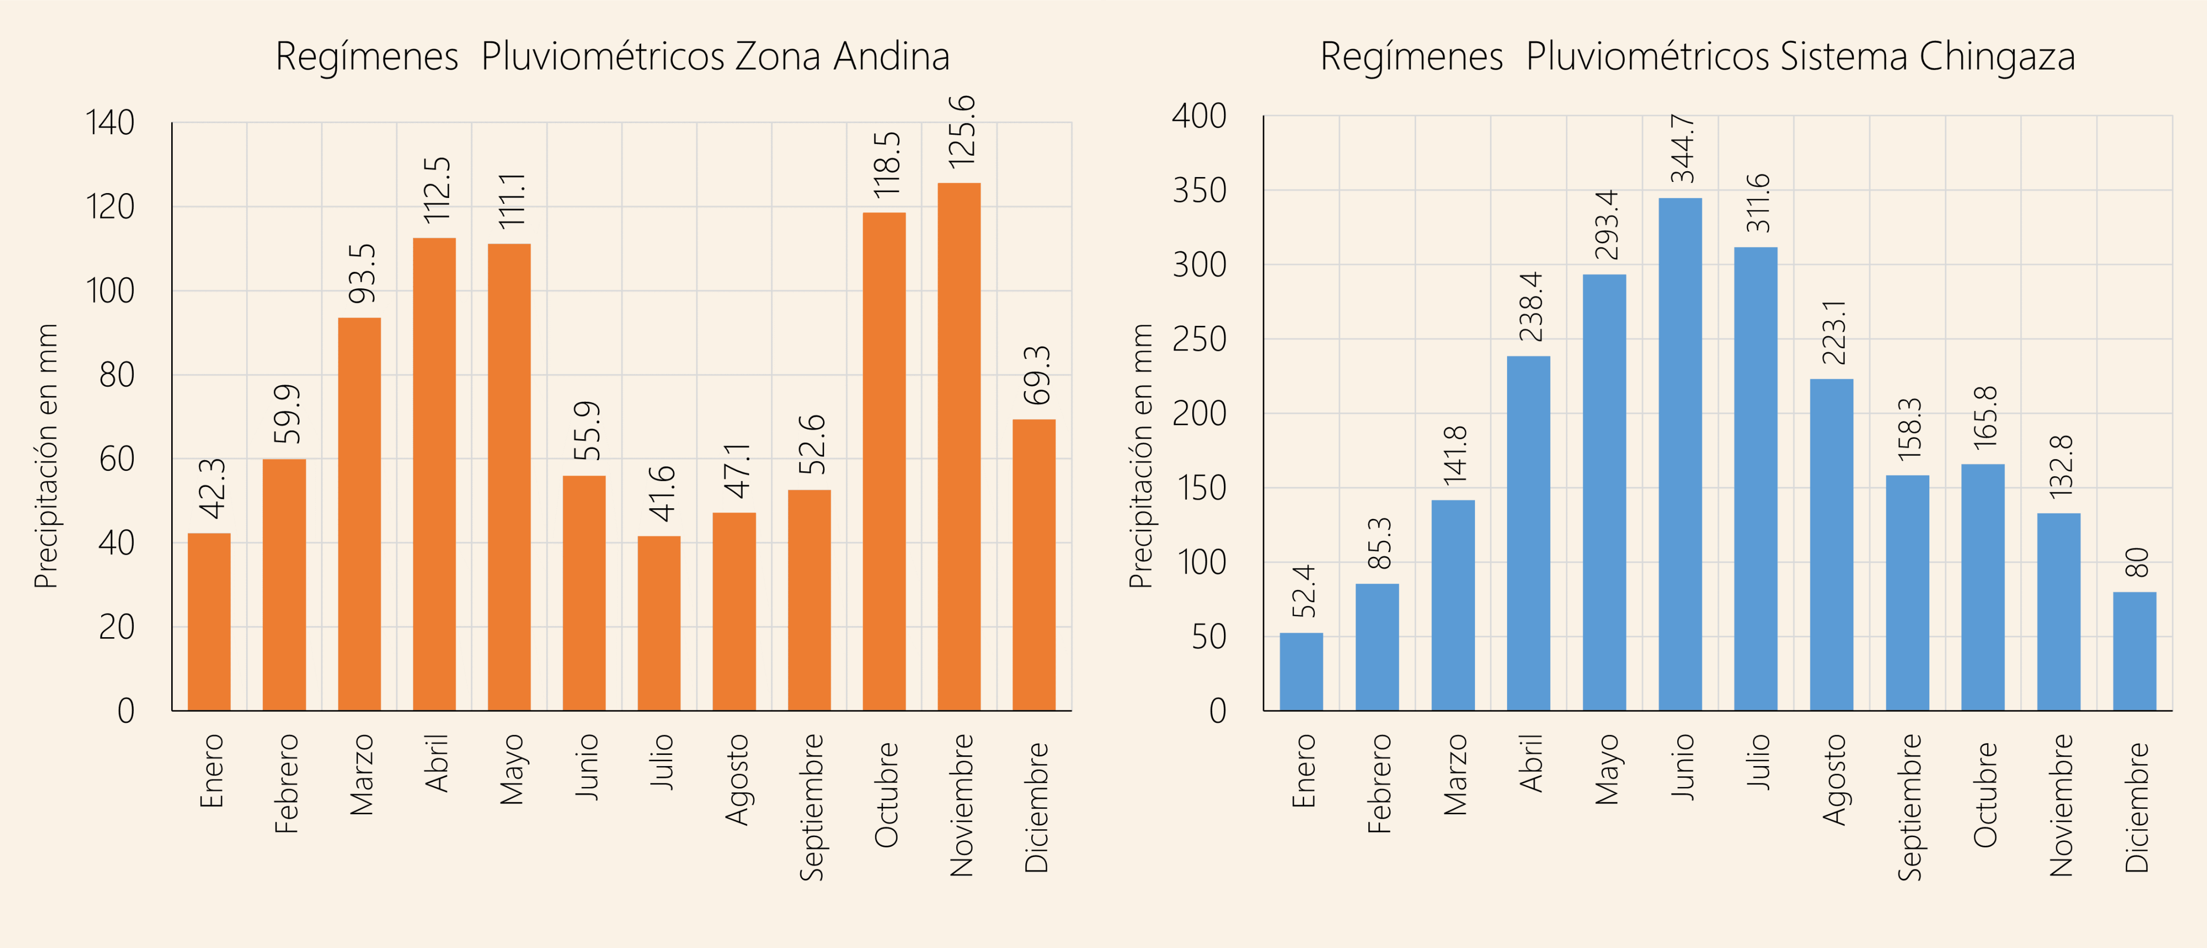
Comportamiento bimodal propio de la Región Andina.
Estación Camavieja - Bogotá
Estación Chuza - Campamento
Comportamiento unimodal propio de la
Orinoquía y norte de la Amazonía.
Tomado de: Estrategias hidrológicas para el suministro de agua a Bogotá – EAAB.

Slide 21


Slide 22
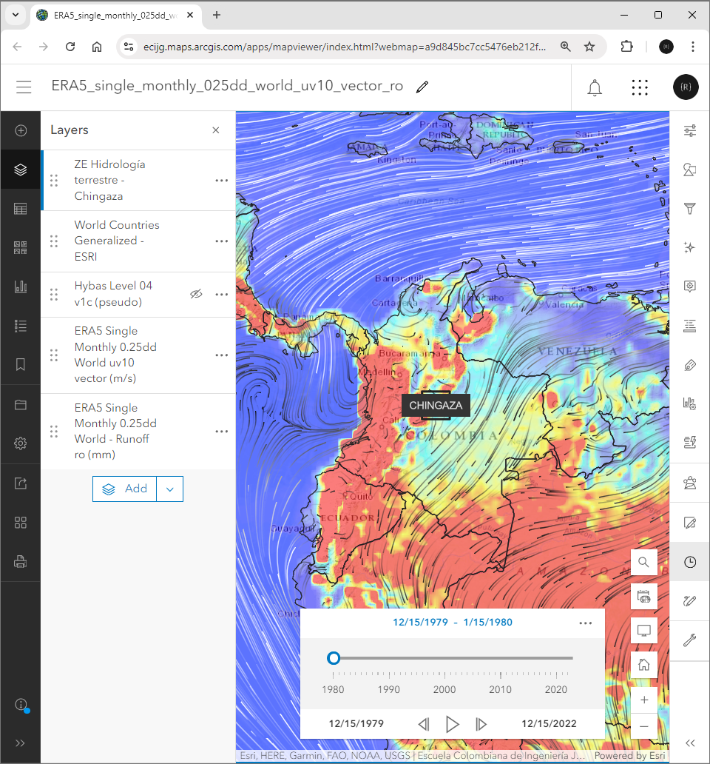
Viento vs. Escorrentía Con campos de viento a 10 metros. Con campos de viento a 100 metros.

Slide 23
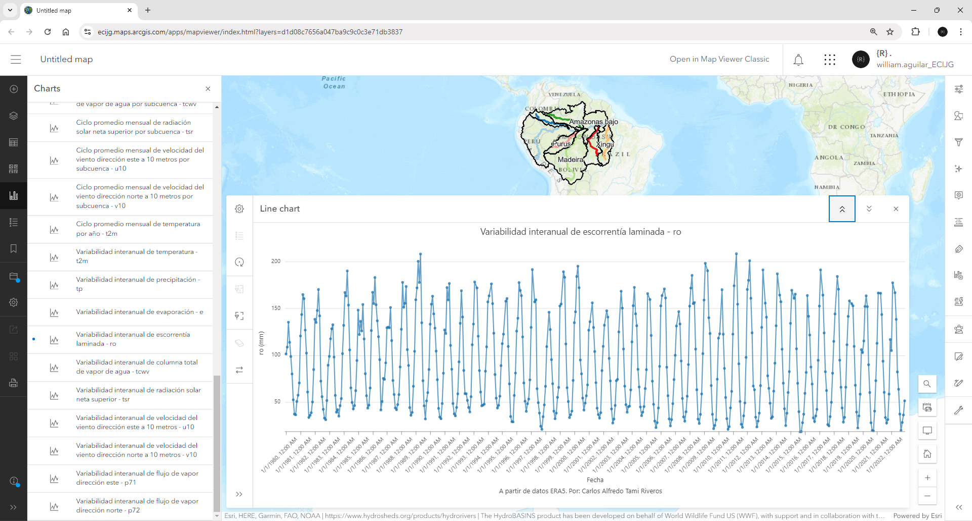

Slide 24
Análisis de coberturas y deforestación Cuenca Amazonas
4
https://github.com/rcfdtools/R.HydroBogota

Slide 25
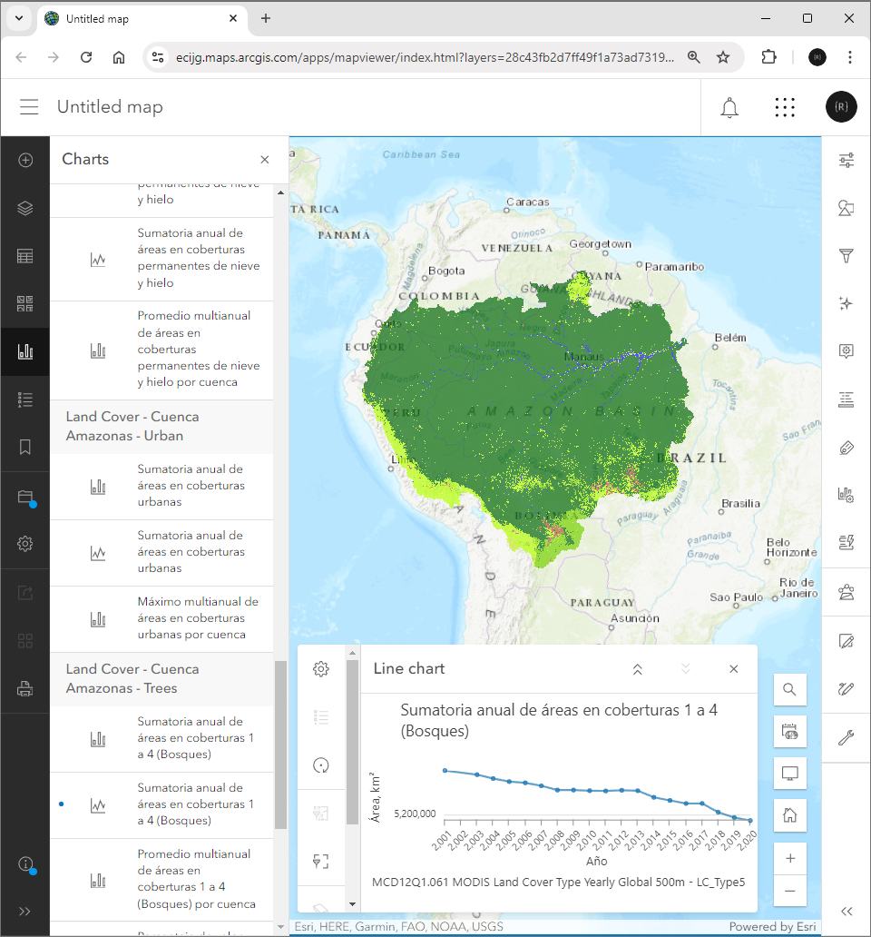
Mapa estático de coberturas. Mapa dinámico de coberturas. Mapa de deforestación.

Slide 26
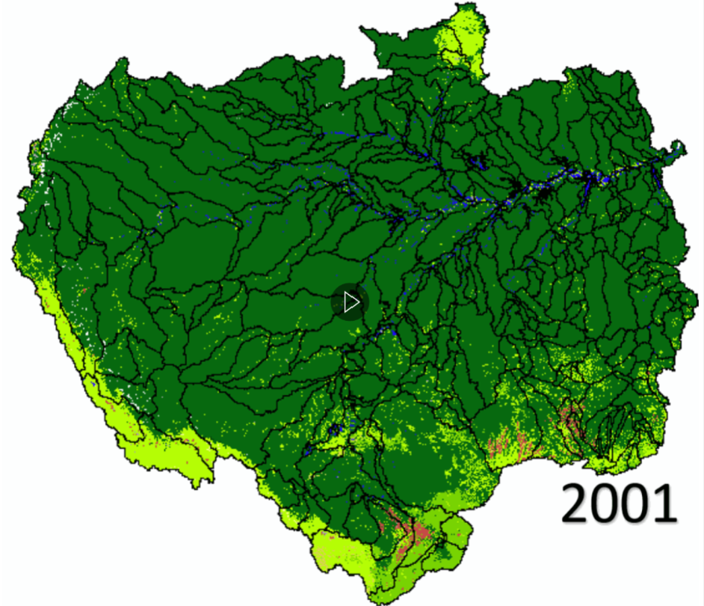
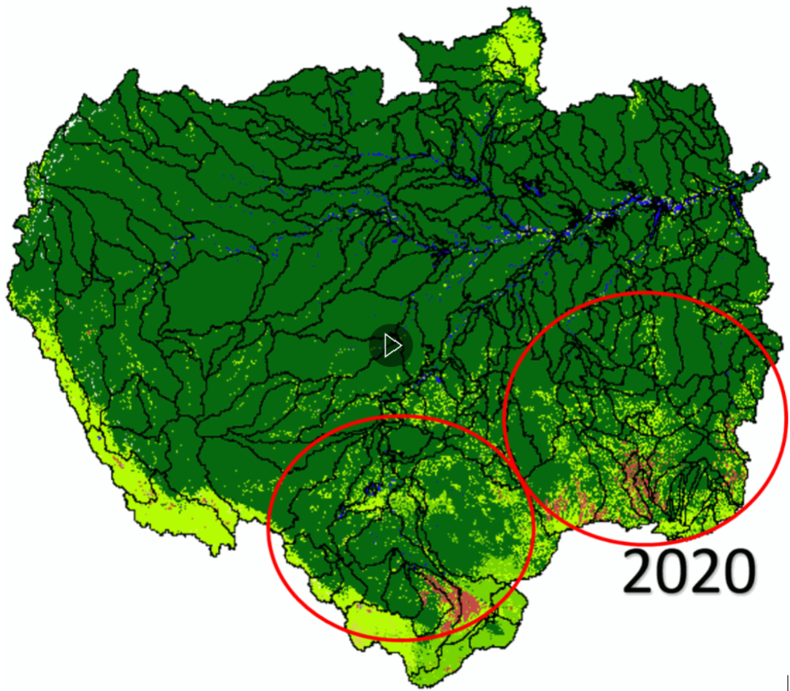
En el período comprendido entre 2001 y 2020, a través del análisis de datos recopilados por sensores de percepción remota, se pudo constatar que la cuenca del Amazonas experimentó una tasa de deforestación aproximada del 4.3%. No obstante, se observó paralelamente un proceso de reforestación que permitió la recuperación del 1.72% de su cubierta vegetal. En resumen, el Amazonas sufrió una pérdida neta de alrededor del 2.6%, de la cual el 1.84% corresponde a la deforestación de bosques.

Slide 27
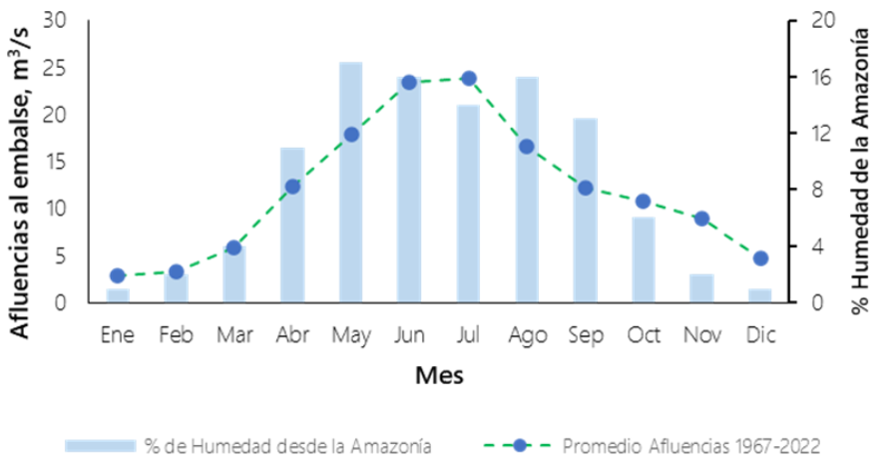
En conclusión, la sostenibilidad de la región Chingaza muestra que depende en alto grado de los patrones de vientos y transporte de humedad de vapor de agua, estos valores encontrados son coherentes con las mediciones mensuales de precipitación y vientos.

Slide 28



Gracias por su atención
https://storymaps.arcgis.com/stories/48f0cf72b059495abe4f43db1407364c

